Slide 1
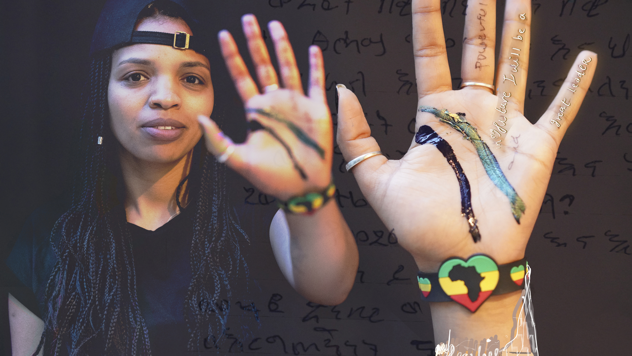
HUMAN RIGHTS DIALOGUE
TEMA
MENNESKERETTIGHETER KNYTTET TIL RASISME OG DISKRIMINERING
Notes:
Forklar hva tema er og hvorfor de skal gjennom denne øvelsen.
Elevene skal lære mer om menneskerettigheter knyttet til rasisme og diskriminering, bli kjent med egne og andres tanker om temaet, samt hva de selv kan gjøre for å forhindre dette.

Slide 2
HUMAN RIGHTS DIALOGUE
1
Introduksjon
3
Dialog og refleksjon om tema
2
Menneskerettighetstema
4
Oppsummering og veien videre
Notes:
Human Rights Dialogue er en aktivitet hvor en gruppe mennesker møtes og engasjerer seg i aktuelle menneskerettighetstemaer, i dette tilfellet rasisme og diskriminering. Amnesty mener rasisme og diskriminering er et underliggende problem i samfunnet vårt og jobber aktivt for å motarbeide dette. Gjennom dialogen startes gode samtaler og engasjement rundt temaet som er ment å styrke selvinnsikt og refleksjon. Dialogverktøyet er ment for å lede til flere spørsmål enn svar, og bistå til selvrefleksjon hos alle elevene.
Aktiviteten gjennomføres i fire deler.
Introduksjon (kan f. eks. inkludere en energizer dersom ønskelig).
En innføring i temaet for dialogen
Dialog basert på den påstanden som har blitt valgt (enten «alle diskriminerer» eller «en verden uten rasisme er mulig»)
Oppsummering og refleksjoner etter masse diskusjoner

Slide 3
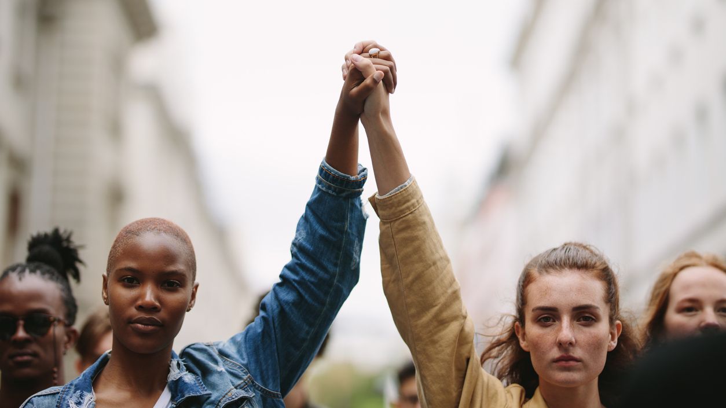
ENERGIZERS KEEP THE SURROUNDING ALIVE, BE AN ENERGIZER ALL DAY LONG
Notes:
Forslag til energizers dersom ønskelig. Hvis ikke kan sliden plasseres bakerst i presentasjonen.
Se deg rundt
Læreren instruerer om at man nå skal ha en lek, der hovedpoenget er å følge tempoet og «befalingene»
Se opp – ned – venstre – høyre.
Etterhvert som latteren sitter løst, øker man nå tempoet. Dersom dette går bra, endrer
man betydningen av ordene. Opp = ned. Ned= opp. Høyre = venstre. Venstre = høyre.
«Story around the circle»
Læreren bestemmer tema, og man skal nå lage en historie ut av det. Alle skal komme opp med en setning, som bygger på det personen før har sagt.
«Touch blue»
Læreren sier «finn noe blått». Man får 10 sek på å hente det og komme tilbake til møtet. Neste «finn noe rødt»..
Ville du heller…
Læreren skisserer to ting. F. eks. «Ville du heller bestemt været hver dag, eller bodd en plass der det alltid var sol..» «Ville du heller ….»
Elevene holder opp 1 finger om de mener førstnevnte, og 2 fingre til det andre forslaget.
Kast ballen
Lærer «kaster ballen» til en elev ved å si navnet deres. Eleven «tar i mot ballen» og sier det første ordet hen tenker på. Videre «kaster» eleven ballen til en ny person, ved å si navnet på personen. Denne personen må «ta i mot» ballen og si det første ordet hen tenker på. NB: viktig å passe på at alle får svare.

Slide 4
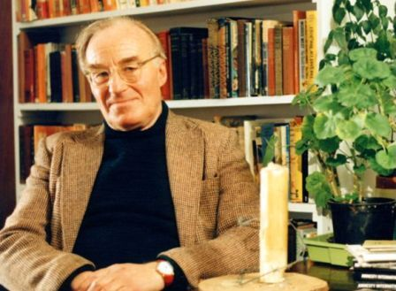
HVEM ER AMNESTY?
«Først når den siste samvittighetsfangen
er løslatt, når det siste torturkammeret er stengt, når FNs verdenserklæring om menneskerettigheter er en realitet for alle, vil vår jobb være ferdig.»
- Peter Benson, grunnlegger av
Amnesty International
Notes:
Amnesty International er en uavhengig global organisasjon som arbeider for at alle mennesker skal være like mye verdt. Deres arbeid drives frem av vanlige personer som deg og meg. Amnesty beskytter og styrker menneskerettighetene over hele verden.
Amnesty ble opprettet i 1961 av advokaten Peter Benson som startet med å få politiske fanger løslatt fra fengsel. I dag består organisasjonen av åtte millioner stemmer.
Amnesty er verdens største menneskerettighetsorganisasjon, hvor vanlige mennesker som deg og meg er med på å beskytte menneskerettighetene. De jobber for frihet, likeverd og rettferdighet for alle mennesker. Organisasjonen ble startet i 1968 av advokaten Peter Benson osv.

Slide 5
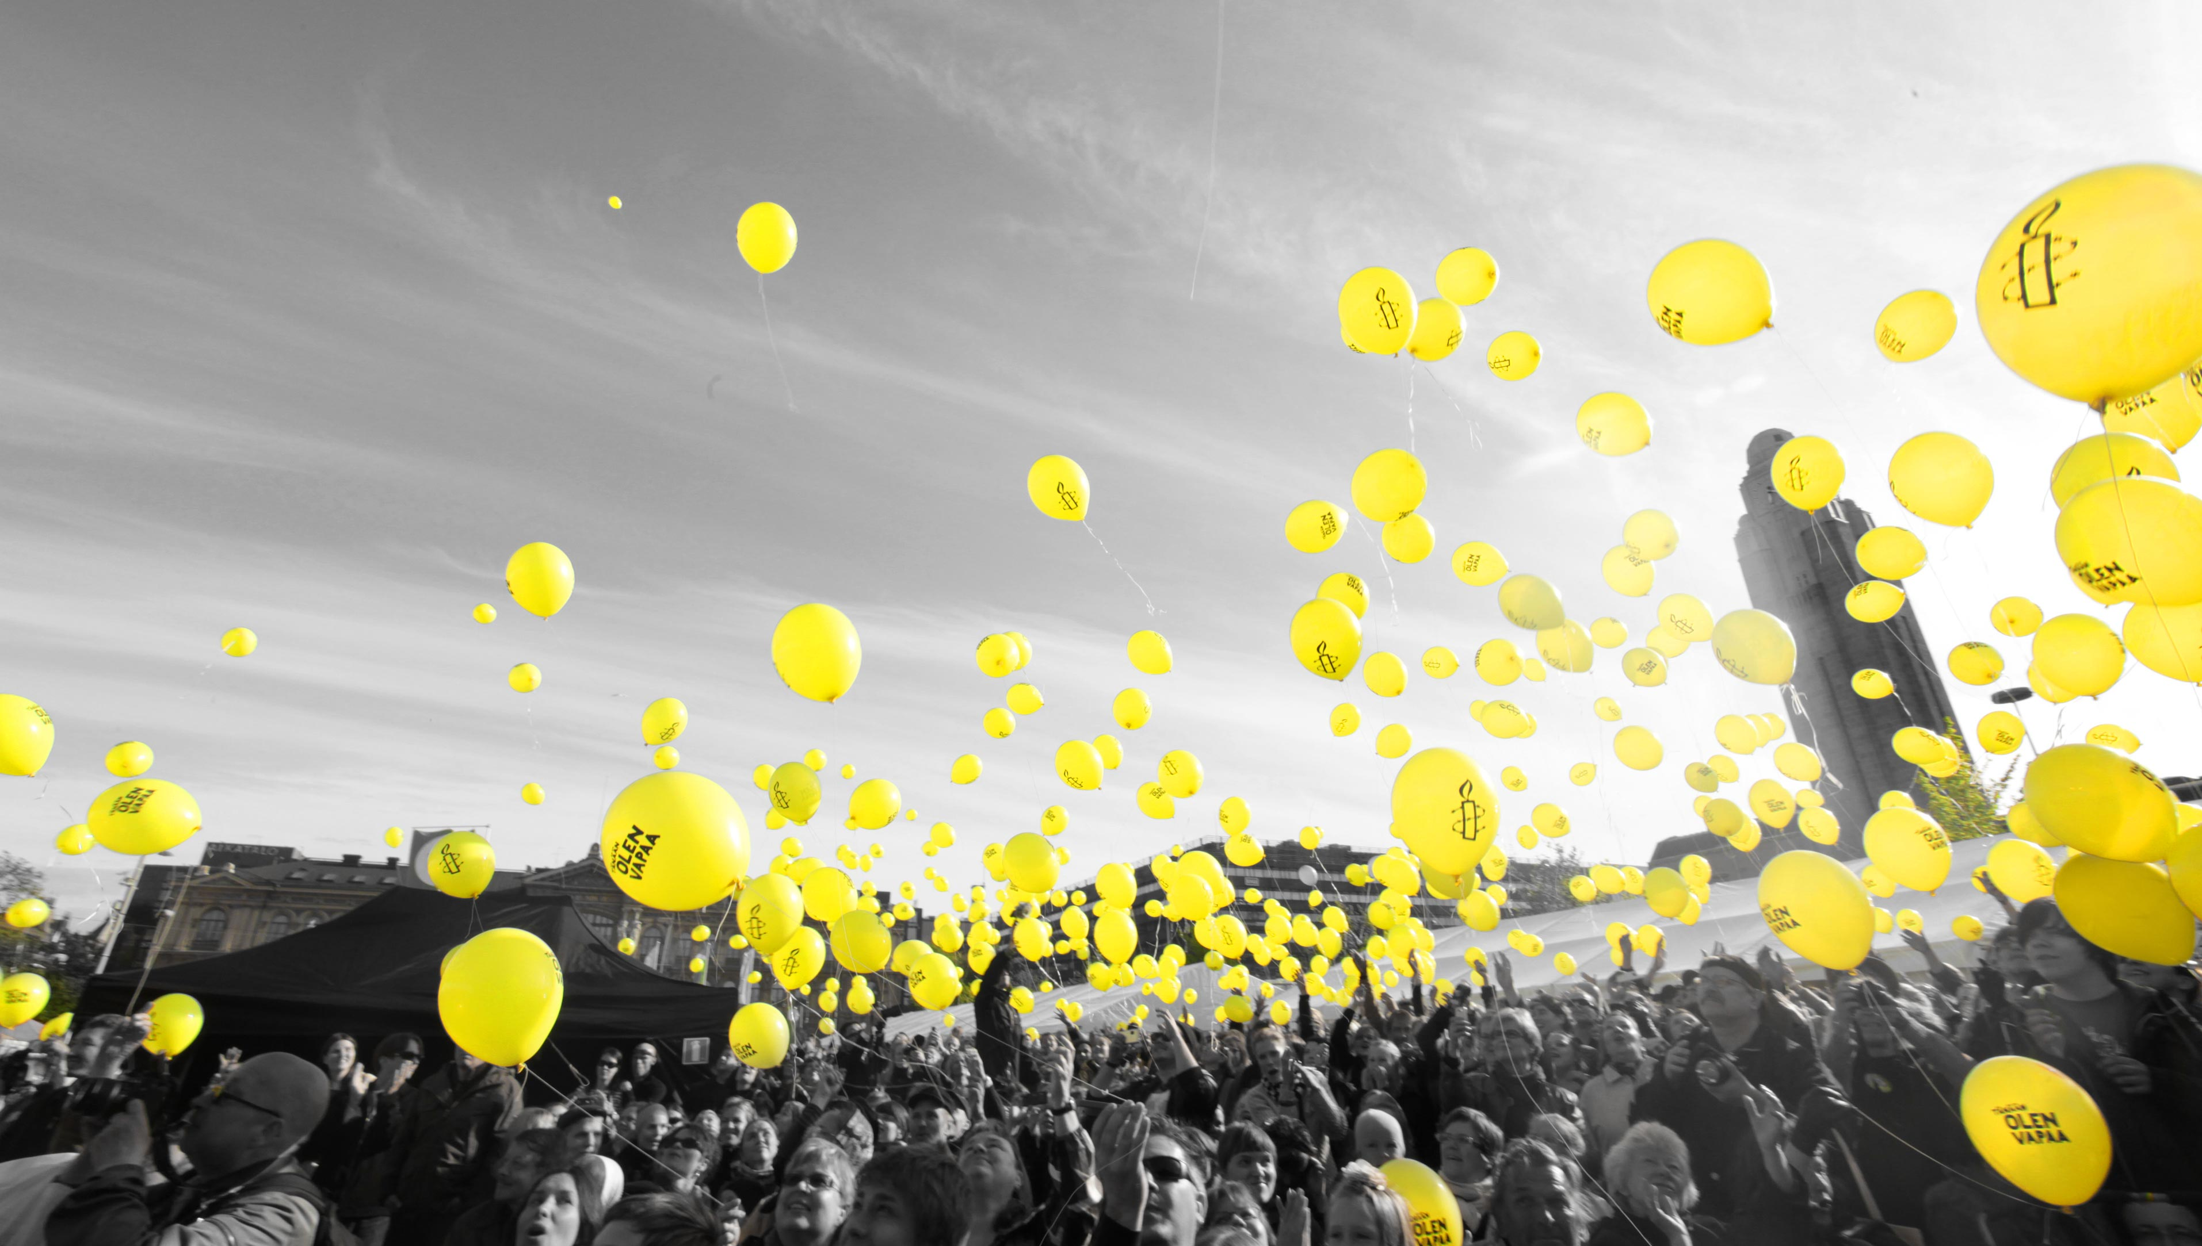
VÅR VISJON
VÅRT OPPDRAG
Vår visjon er en verden der enhver person kan nyte rettighetene nedfelt i Verdenserklæringen for menneske-rettighetene og andre internasjonale menneskerettighetsstandarder.
Vårt oppdrag er å utføre etterforskning og aksjoner fokusert på å forebygge og stoppe grove brudd på disse rettighetene.
Notes:
Amnestys visjon og oppdrag
(Les opp visjon og oppdrag for elevene)
Visjonen klargjør hva målet til Amnesty er, og at alle ledd i deres metode er en del av prosessen for å oppnå dette.
Oppdraget oppsummerer konkret hvordan Amnesty utfører menneskerettighetsarbeidet.
Global bevegelse: Amnesty International er en global bevegelse som består av over 7 millioner medlemmer og støttespillere. Amnesty kjemper mot urettferdighet og diskriminering, og for en verden hvor alle kan nyte sine menneskerettigheter.

Slide 6
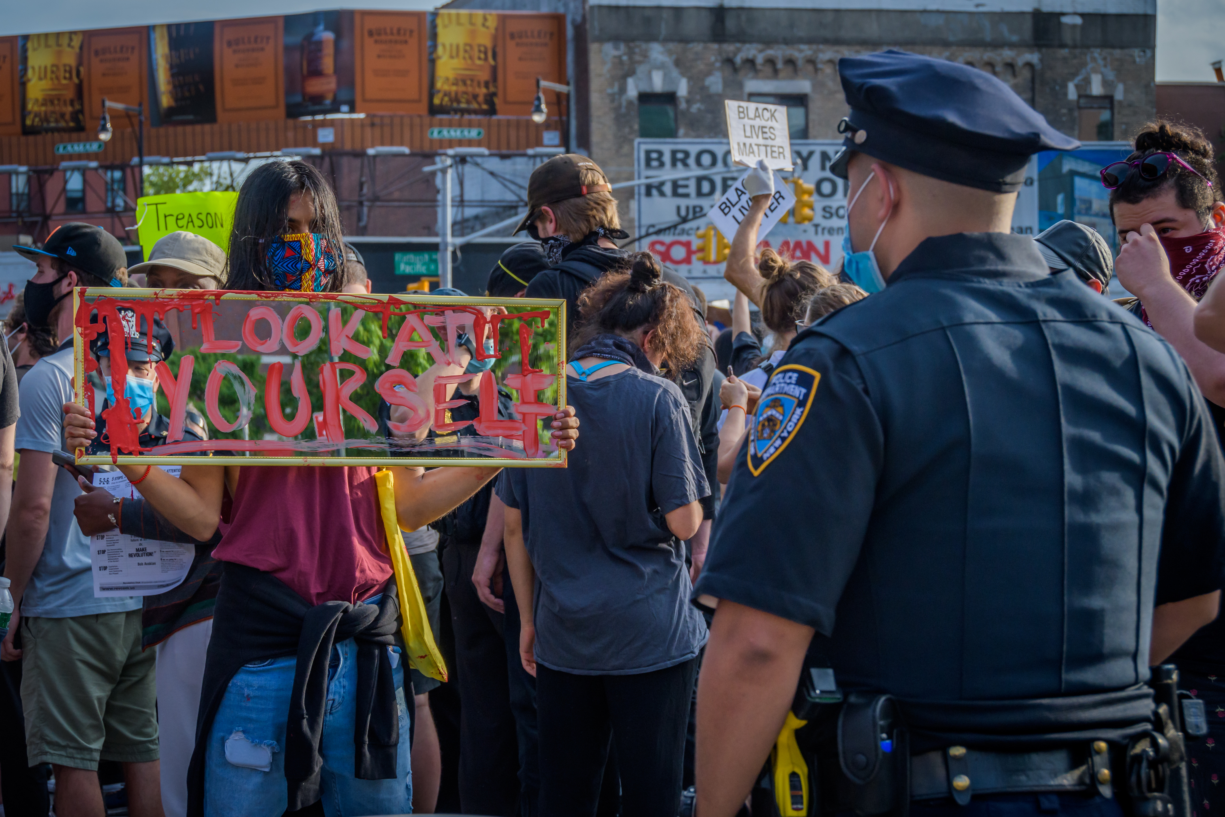
RASISME OG DISKRIMINERING
Notes:
Spør: «Hva er det første dere tenker når dere ser dette temaet?»
Still gjerne noen oppfølgingsspørsmål som «Hvordan er situasjonen i Norge?», «Har dere noen erfaringer med dette temaet?»

Slide 7


MENNESKERETTIGHETENE
En kort innføring
Menneskerettighetene 70 år
FNs verdenserklæring om menneskerettighetene
Notes:
Start med å vise denne videoen: https://www.youtube.com/watch?v=eEbbqPmqoTk
Etter at elevene har sett videoen så skal de se på menneskerettighetserklæringen for å se hvilke artikler som omhandler temaet rasisme og diskriminering. Ta svarene i plenum
Fremhev art.1, 2 og 7.
Artikkel 1 «Alle mennesker er født frie og bør behandles likt»
Artikkel 2 «Alle er like mye verd, uansett, f.eks. hudfarge, kjønn, religion eller språk»
Artikkel 7 «Alle er like for loven og har rett til samme beskyttelse av loven»
https://amnesty.no/fns-verdenserklaering-om-menneskerettigheter

Slide 8
DIALOG OM
RASISME OG DISKRIMINERING
Hva er en dialog?
Regler for samtalen
Forslag til oppfølgingsspørsmål
Notes:
(I denne delen må elevene deles i grupper hvis de er flere en 6 personer, se håndboken for ulike dialogformer som kan brukes)
Forklar aktiviteten:
Elevene skal nå starte en dialog om temaet basert på påstanden som er valgt.
Redegjør raskt om dialogen i aktiviteten:
Elevene skal prøve å trekke konklusjoner om en påstand. Påstanden lager rammen for dialogen. Det er ingen fasitsvar til påstanden.
Dialogkortene belyser påstanden fra flere vinkler ved hjelp av dialogkort som blir presentert med jevne mellomrom.
Presenter retningslinjene (disse kan også deles ut fysisk) og belys viktigheten av lytting, respekt og god dialog i gruppene. Temaet er sensitivt for noen og alle skal ha mulighet til å snakke fritt.
Sjekk om det er noe som er uklart og oppmuntre gjerne elevene til å være med å stille spørsmål, være nysgjerrig og delaktige i samtalen. Vis gjerne til kort om oppfølgingsspørsmål.

Slide 9
Rasisme og diskriminering
Rasisme og diskriminering
PÅSTAND
Alle diskriminerer
Notes:
Du velger EN påstand per aktivitet. Påstanden som ikke blir brukt kan plasseres nederst i ppt.
Legg påstandskortet du har valgt på gruppebordene eller vis påstanden på projektor. Gi elevene noen minutter på å diskutere påstanden seg imellom. Er påstanden sann? Hvorfor/hvorfor ikke?
Poengter at elevene må ha denne påstanden i bakhodet mens de diskuterer hjelpekortene i nedenfor.

Slide 10
Rasisme og diskriminering
Rasisme og diskriminering
PÅSTAND
En verden uten
rasisme er mulig
Notes:
Du velger EN påstand per aktivitet. Påstanden som ikke blir brukt kan plasseres nederst i ppt.
Legg påstandskortet du har valgt på gruppebordene eller vis påstanden på projektor. Gi elevene noen minutter på å diskutere påstanden seg imellom. Er påstanden sann? Hvorfor/hvorfor ikke?
Poengter at elevene må ha denne påstanden i bakhodet mens de diskuterer hjelpekortene i nedenfor.

Slide 11
Rasisme og diskriminering
RETNINGSLINJER FOR SAMTALEN
Respekter hverandre og hverandres meninger.
Lytt til de andres synspunkter.
Bidra i samtalen med egne synspunkter.
Still gjerne oppfølgingsspørsmål til de andre underveis i dialogen.
Dette er IKKE en debatt. Du skal ikke overbevise andre om dine meninger, men dele egne tanker samtidig som du lytter til og prøver å forstå andres meninger.
Notes:
Les retningslinjene høyt for elevene og understrek viktigheten av forståelse og respekt i samtalen.
Mange kan synes det er ukomfortabelt å snakke om temaet fordi de ikke representerer en minoritet, men desto viktigere er det å ha god dialog.

Slide 12
Rasisme og diskriminering
TIPS TIL OPPFØLGINGSSPØRSMÅL
Hvorfor mener du det?
Hva tenker andre om din oppfatning?
Hva er grunnen til at du tenker slik?
Finnes det unntak til meningen din?
Kan du utdype tankene dine?
Notes:
Les kortet høyt for elevene. Spesifiser gjerne at det er opp til elevene selv å skape og definere dialogen i gruppen. Det er opp til deg som lærer å justere tid og innhold, og tilpasse opplegget til det beste for gruppa.
Husk at dialogen kan gå i ulike retninger, og at det er elevene som skal føre samtalen. Lærer skal bistå når det trengs.

Slide 13
Rasisme og diskriminering
Rasisme og diskriminering
TENK OM...
du er en kvinne med iransk opphav, født og oppvokst i Lillehammer. Du deltar på et arrangement på det lokale biblioteket, og en fremmed kvinne forteller deg hvor god norsk uttale du har.
Diskriminering eller kompliment?
Notes:
«Tenk om...» kortet har til hensikt å sette elevene inn i en situasjon hvor omstendighetene avgjør om diskriminering eller rasisme har skjedd.
For mange vil dette være en vanskelig oppgave fordi de aldri har opplevd å være på mottakersiden av rasisme og diskriminering.
Oppfølgingsspørsmål:
• Mottaker kan oppfatte en kommentar annerledes enn hva sender mente. Hvordan kan handlingen til sender oppfattes av mottakeren?
• Sender hadde kanskje de beste intensjoner, men ville han/hun sagt det samme om han/hun hadde kunnskap om det flerkulturelle Norge?

Slide 14
Rasisme og diskriminering
Rasisme og diskriminering
TENK OM...
du er en 25 år gammel kvinne med somalisk bakgrunn. Du går igjennom sikkerhetskontrollen på Gardemoen og sikkerhetsvakten ber deg ta av hijaben i offentligheten for en grundigere sjekk.
Rasistisk eller ikke?
Notes:
Dette kortet er basert på en hendelse ved Evenes flyplass i 2018, hvor det ble konkludert med at hendelsen var et brudd på Avinor sine retningslinjer.
I et tilfelle som dette skal en hijab ikke fjernes i sikkerhetskontrollen. Man kan kontrollere ved å ta på utsiden av den. Er det behov for å fjerne den, skal det skje i et avlukke og det skal utføres med verdighet.
Oppfølgingsspørsmål:
• Nevn retten til religionsfrihet. Var vekterne klar over religionen til kvinnen?
• Hva sier omstendighetene om hendelsen? Hvordan var tonen til vekterne? Kjente de ikke til regelverket i protokollen? Har stereotyper påvirket situasjonen?
• Spør gjerne om hvordan deltakerne hadde reagert hvis de så dette.

Slide 15
Rasisme og diskriminering
Rasisme og diskriminering
TENK OM...
en ung gutt stopper deg på gaten og spør om han kan låne telefonen din siden hans egen telefon er uten strøm.
Lar du ham låne den?
Notes:
Dette scenarioet skal bidra til refleksjon rundt egne verdier i en slik type situasjon. Presiser gjerne at det ikke er noen riktige eller gale svar her.
Oppfølgingsspørsmål:
• Spiller det noen rolle om det er en kvinne, ung gutt eller en pensjonist som spør?
• Har vi underliggende fordommer?

Slide 16
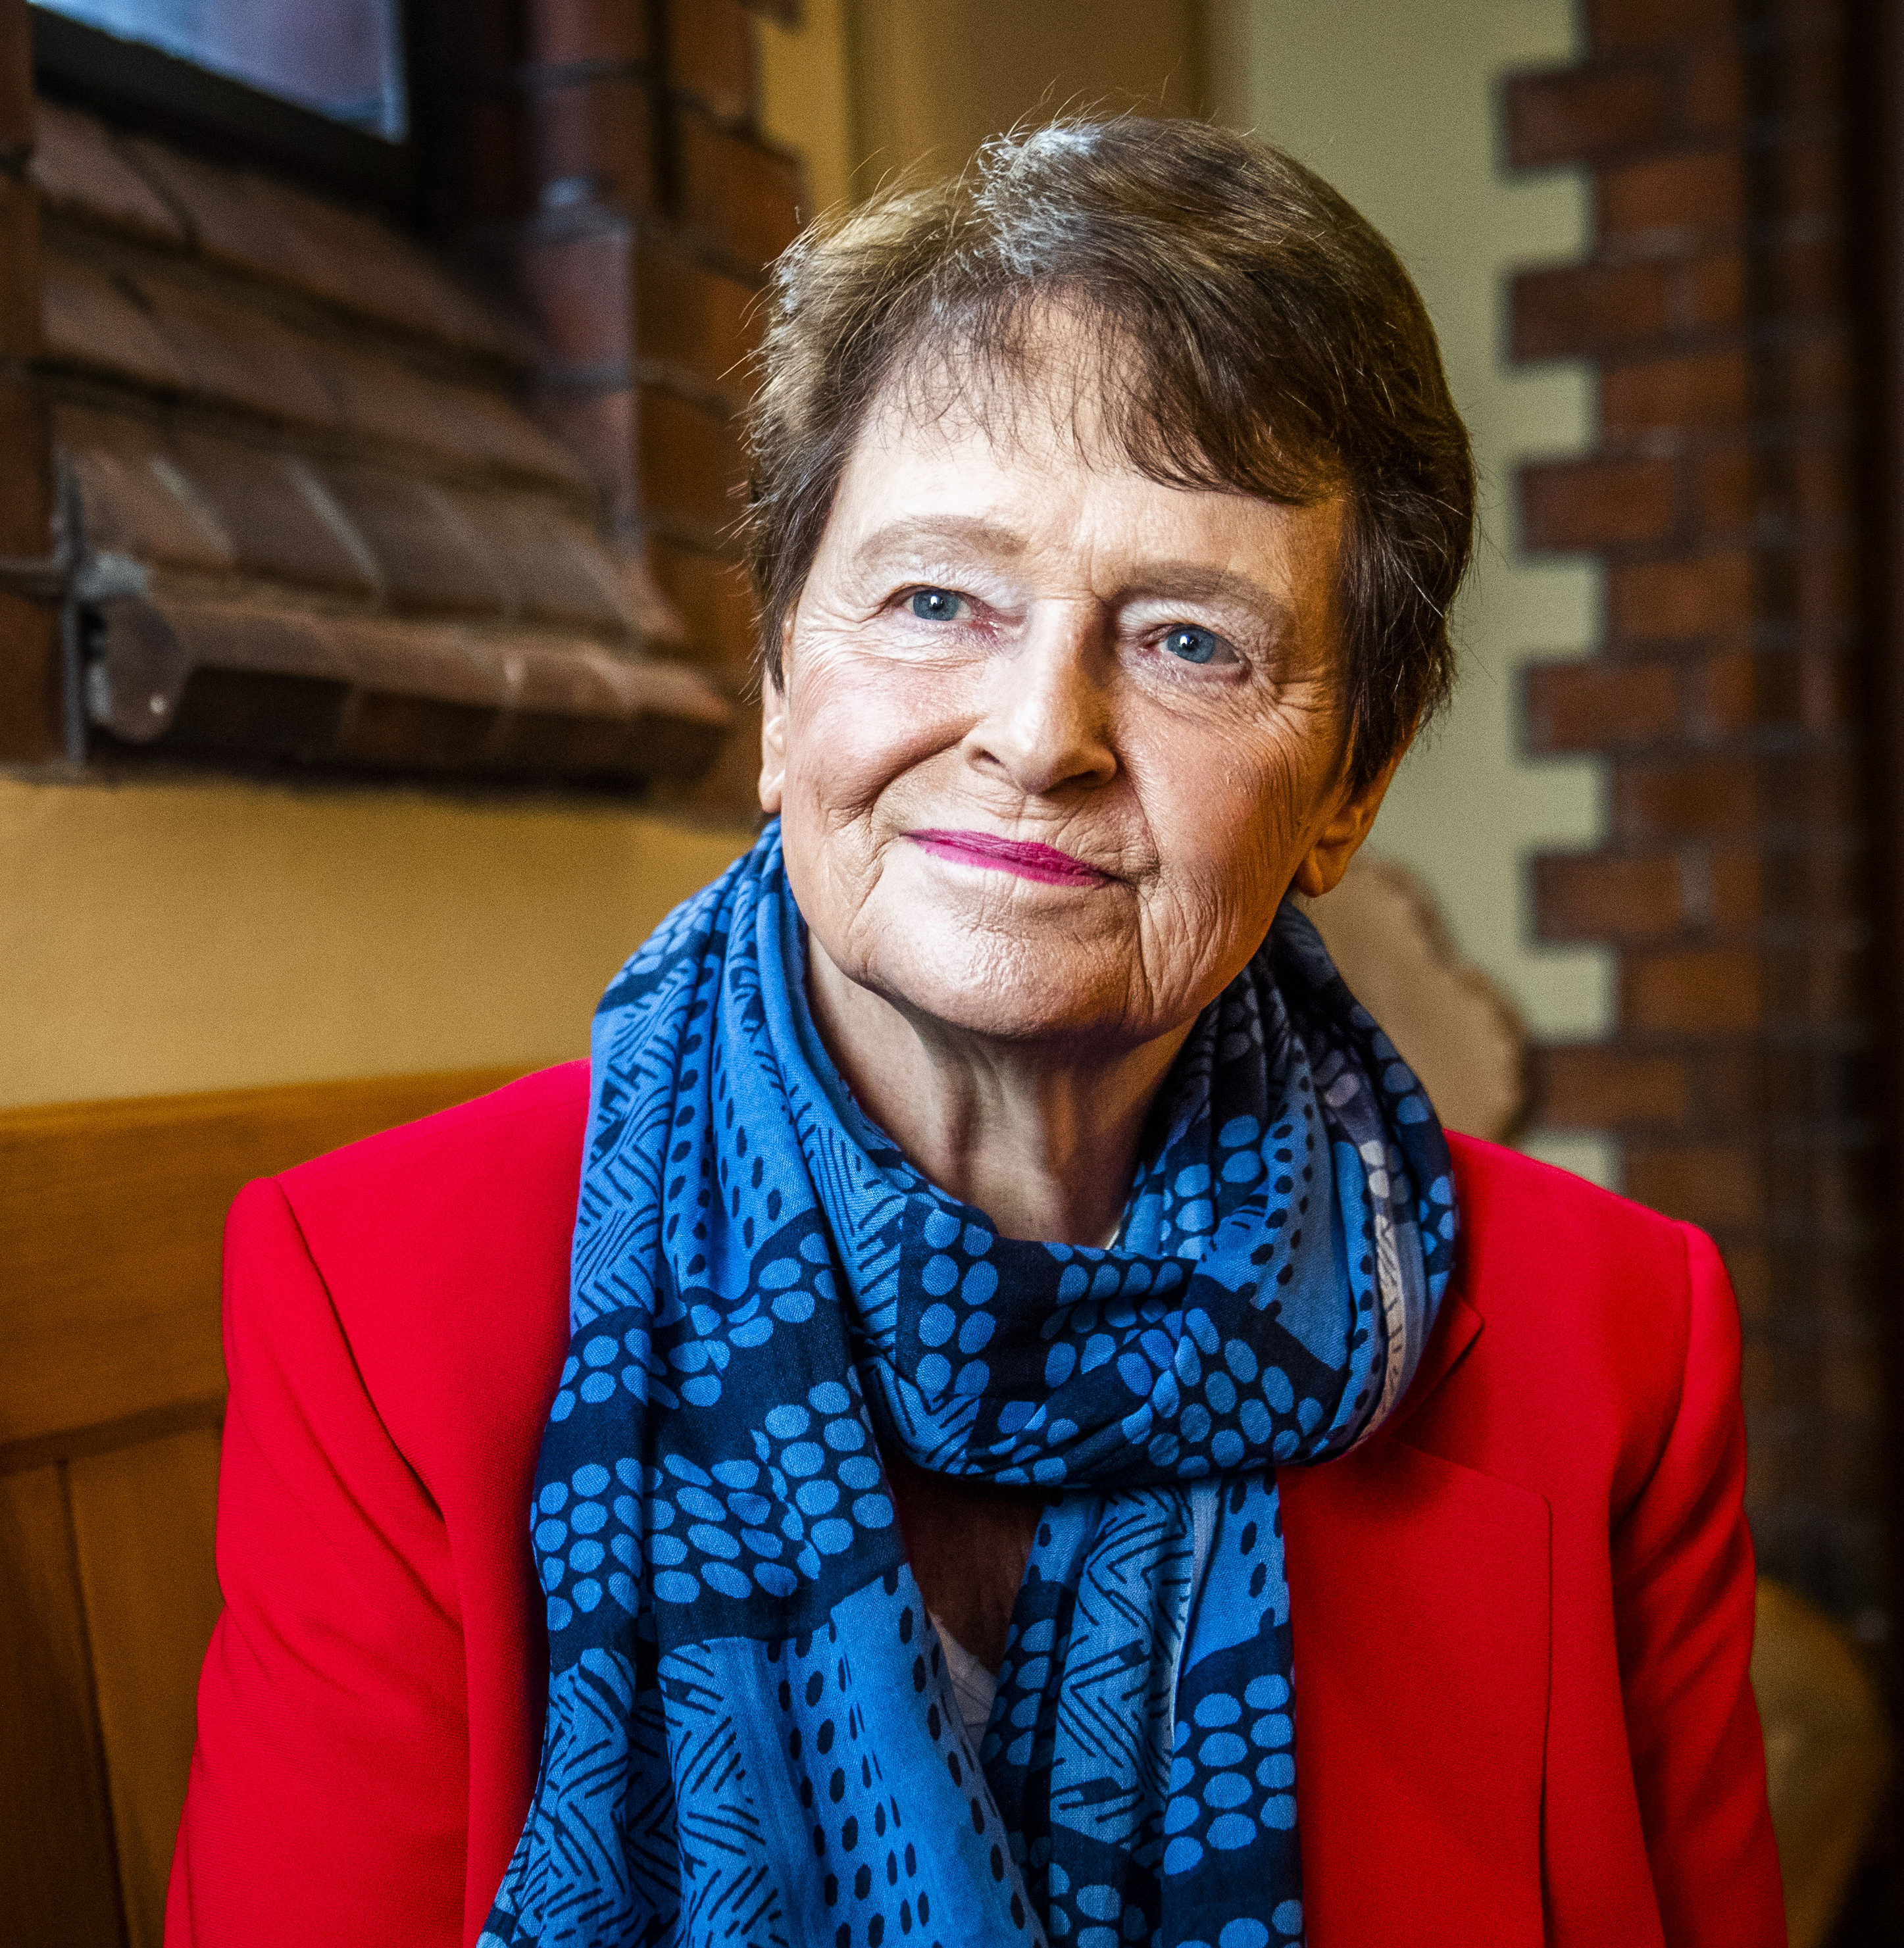
Rasisme og diskriminering
Rasisme og diskriminering
SITAT
«Det er typisk norsk å være god»
– Gro Harlem Brundtland, 1992
Sant eller usant?
© snl 2020
Notes:
Kortet har til hensikt å få elevene til å starte en samtale rundt norske verdier, samt kjente stereotyper.
Oppfølgingsspørsmål:
• Hva er egentlig typisk norsk? Knytt gjerne dette sitatet opp mot ytringsfriheten og til folks evne til å si ifra hvis de ser diskriminering.
• Hva legger du til grunn for å svare at sitatet er sant?
• Hvorfor mener du det er usant?

Slide 17
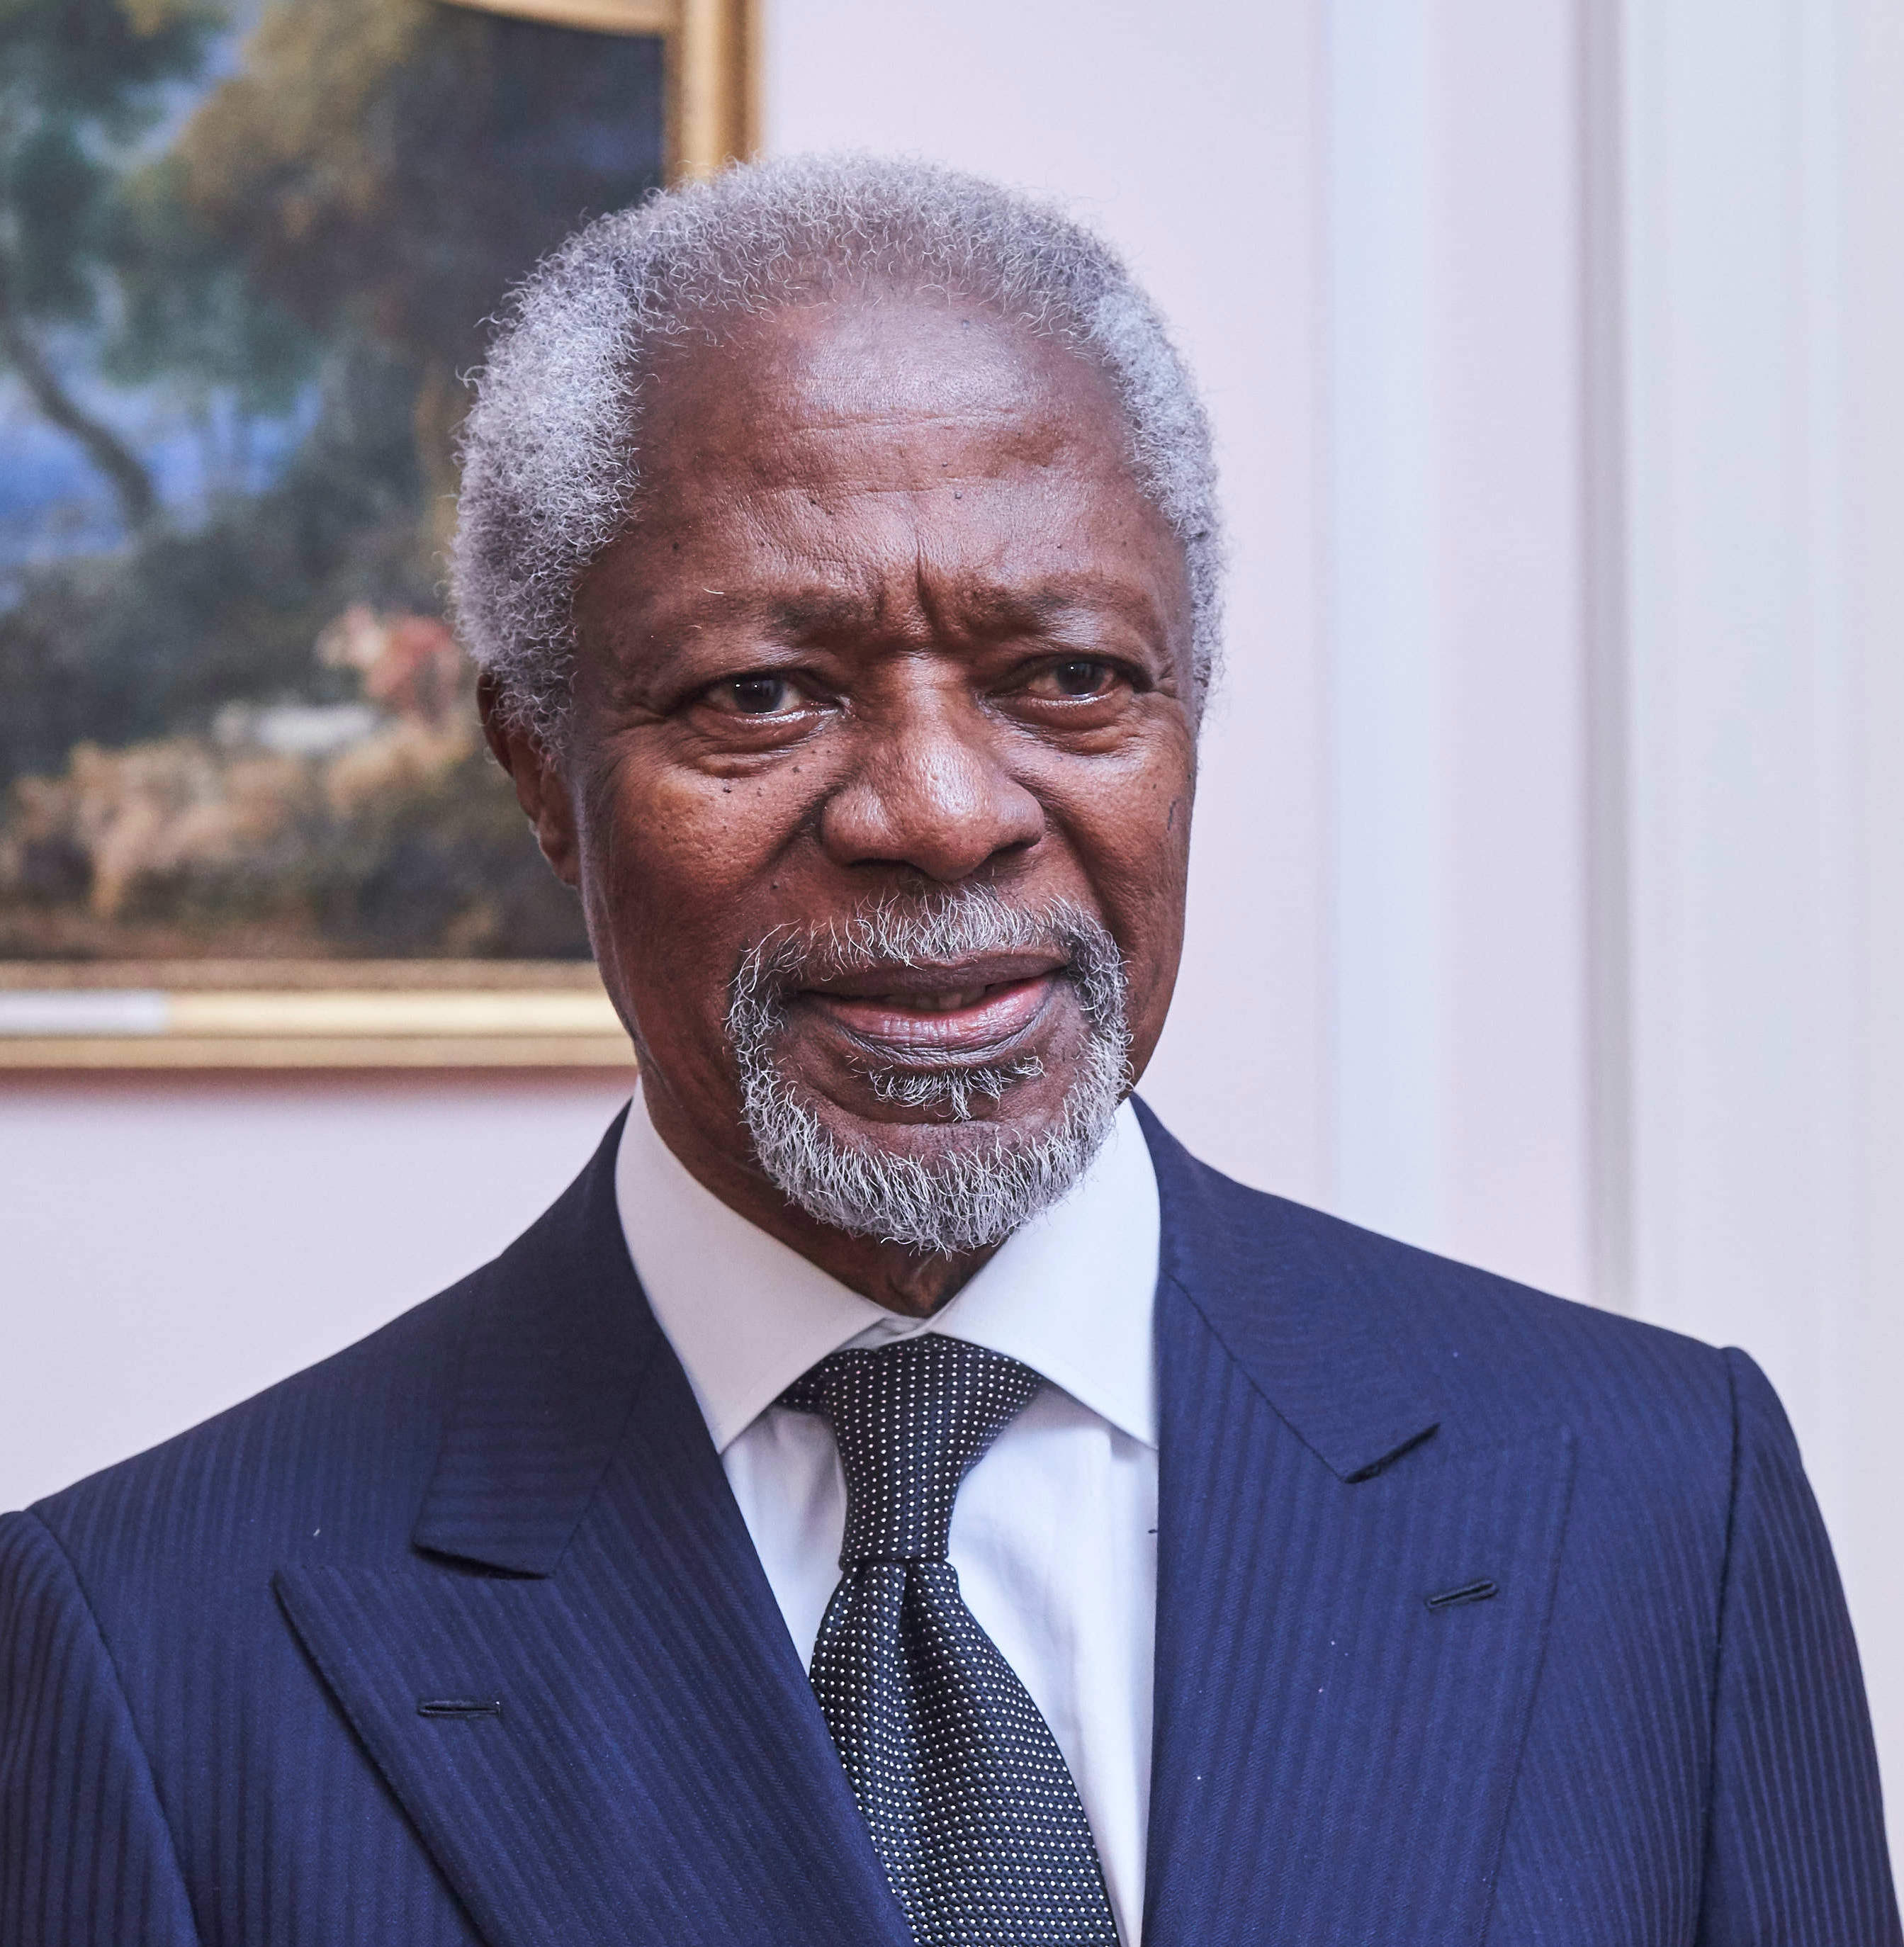
Rasisme og diskriminering
Rasisme og diskriminering
SITAT
«Uvitenhet og fordommer er forutsetningen for propaganda. Vår visjon er derfor å møte uvitenhet med kunnskap, fordommer med toleranse og ekskluderte mennesker med generøsitet. Rasisme kan og vil bli tilintetgjort»
– Kofi Annan, FNs syvende generalsekretær
© Confronting Racism in Higher Education, 2013
Information Age Publishing. Translated from English
Notes:
Det er viktig å gi dette kortet fokus fordi sitatet tar for seg tre sentrale aspekter ved forebygging av rasisme.
Henvis gjerne til Kofi Annan og hans arbeid for antirasisme.
Sitatet er delt i tre aspekter:
Uvitenhet med kunnskap
Fordommer med toleranse
Ekskluderte mennesker med generøsitet
Få elevene til å utdype hva de tenker om alle aspektene.
Forklar hvordan fordommer kan utvikles til mer alvorlige handlinger med denne skalaen
Fordommer → Diskriminering → Rasisme → Hatkriminalitet →Terrorisme → Folkemord

Slide 18
Rasisme og diskriminering
Rasisme og diskriminering
PERSONLIG HISTORIE
Abubakar Hussain
«Da jeg var sju år inviterte jeg hele klassen til bursdagen min. Bare to kom»
Antirasistisk.no/takk
Notes:
Oppfølgingsspørsmål:
• Hvorfor tror dere kun to barn kom til bursdagen?
• Hvordan ville du følt det hvis det var deg?
• Hussain er voksen nå, tror dere det er annerledes for barn med minoritetsbakgrunn i dag?

Slide 19
Rasisme og diskriminering
Rasisme og diskriminering
PERSONLIG HISTORIE
Adriana Pooja Joseph
«Jeg fikk en skriftlig tilbakemelding fra en professor som mente at jeg hadde et handicap som utenlandsk»
Antirasistisk.no/takk
Notes:
Oppfølgingsspørsmål:
• Er dette en rasistisk eller diskriminerende handling?
• Hva ville du ha gjort hvis du fikk denne tilbakemeldingen på en oppgave?
• Hva legges til grunn for en slik tilbakemelding? (ref. stereotyper/ fordommer)

Slide 20
Rasisme og diskriminering
Rasisme og diskriminering
PERSONLIG HISTORIE
Tobias Bashevkin
«Som liten ble jeg kastet stein etter,
fordi jeg var jøde»
Antirasistisk.no/takk
Notes:
Oppfølgingsspørsmål:
• Hva er dine første tanker knyttet til dette kortet?
• Har du kjennskap til jøders situasjon i Norge?
• Hva ville du ha gjort hvis du så dette skje?

Slide 21
Rasisme og diskriminering
Rasisme og diskriminering
RETT OG GALT
«Hvor er du fra, egentlig?»
«Er det familien din som tvinger deg til å gå med hijab?»
«Kan jeg få ta på håret ditt?»
Er disse spørsmålene krenkende eller
uskyldige nysgjerrige spørsmål?
Notes:
Oppfølgingsspørsmål:
• Har du hørt, sagt eller opplevd slike spørsmål?
• Hvorfor tror du folk stiller slike spørsmål? Av nysgjerrighet?
• Hvordan ville du reagert hvis du hørte spørsmål som dette?

Slide 22
Rasisme og diskriminering
Rasisme og diskriminering
HAR DU...
opplevd rasisme eller diskriminering, eller vært vitne til at andre er blitt utsatt for det?
Notes:
La alle elevene reflektere over dette spørsmålet, og poengter viktigheten av å lytte hvis noen ønsker å dele sterke historier.

Slide 23
Rasisme og diskriminering
Rasisme og diskriminering
FAKTA
Rasisme er i smal betydning oppfatninger, holdninger eller handlinger som deler mennesker inn i kategorier basert på deres (antatte) etniske bakgrunn, hvor noen hevdes å være mer verdifull enn andre.
Hva legger du i begrepet rasisme?
© snl 2020
Notes:
Kortet er relativt selvforklarende, men poengter gjerne at det er mange måter å definere rasisme og diskriminering på.
Det eksisterer i mange former og omhandler ikke kun hudfarge. Oppfordre deltakerne til å komme med noen eksempler på utsatte minoriteter i Norge.
Du kan supplere med eksempler om nødvendig.

Slide 24
Rasisme og diskriminering
Rasisme og diskriminering
FAKTA
Diskriminering betyr å behandle noen mindre gunstig enn andre. Individer kan bli diskriminert på grunnlag av deres kjønnsidentitet, religion, etnisitet eller nedsatt funksjonsevne.
Hva legger du i begrepet diskriminering?
© snl 2020
Notes:
Kort 15 og 16 skal forklare forskjellen mellom rasisme og diskriminering. Poengter gjerne at diskriminering kan relateres til forskjellsbehandling basert på ulike grunnlag.

Slide 25
Rasisme og diskriminering
Rasisme og diskriminering
FAKTA
Forskjellsbehandling og diskriminering er et reelt problem på arbeidsmarkedet i Norge. Norske virksomheter ansetter stadig flere innvandrere fra EU-land, mens innvandrere fra Afrika og Asia har vanskeligheter med å få en jobb som passer deres kvalifikasjoner.
© SSB analyse 2018
Notes:
Oppfølgingsspørsmål:
• Det kan være lettere å ansette innvandrere fra EU-land grunnet EØS-samarbeidet. Hvorfor det?
• Har etternavnet til søkeren en påvirkning på om han/hun får intervju?
• Hvorfor er det slik? (ref. stereotyper/fordommer)

Slide 26
Rasisme og diskriminering
Rasisme og diskriminering
VISSTE DU...
at i Grunnloven av 1814 var det bestemt at jøder ikke hadde adgang til riket? Det var på Henrik Wergelands initiativ at bestemmelsen ble opphevet i 1851.
© Ekeløve-Slydal 2014
Notes:
«Visste du...»- kortet viser til den første systematiske rasistiske loven i Norge (etter frigjøringen i 1814).
Oppfølgingsspørsmål:
• Hva lå til grunn for en slik lov?
• Tror du jødenes rettigheter er bedre i Norge i dag?
• Er det andre minoriteter som opplever rasisme i dag?

Slide 27
Rasisme og diskriminering
Rasisme og diskriminering
LOVER OG TRAKTATER
Kongeriket Norges Grunnlov
Paragraf §98 – Alle er like for loven.
Intet menneske må utsettes for usaklig eller uforholdsmessig forskjellsbehandling.
13. mai 2014 vedtok Stortinget et nytt avsnitt i Grunnlovens § 98. Loven forbyr direkte og indirekte diskriminering der handlinger fører til at noen grupper rammes særlig hardt i praksis. Dette inkluderer seksuell trakassering og annen trakassering.
© lovdata
Notes:
Oppfølgingsspørsmål:
• Den norske grunnloven har en paragraf som beskytter mennesker mot diskriminering og forskjellsbehandling. Hvordan tror dere dette blir håndhevet i praksis?
• Kan dere nevne noen eksempler hvor indirekte og direkte diskriminering ikke blir håndhevet?
• Hva skal til for å få bedre rettspraksis?

Slide 28
Rasisme og diskriminering
Rasisme og diskriminering
TIL ETTERTANKE...
er det flere studiesteder som praktiserer kvotering ved søknad om opptak. For eksempel, så har universitet i Tromsø egen kvotering som gir personer med nord-norsk bakgrunn en fordel ved opptak på studier.
Er kvoteringer ved studier eller
arbeidssteder diskriminerende?
Notes:
Oppfølgingsspørsmål:
• Har dere lignende eksempler på slike dilemmaer?
• Kan kvoteringseksemplet bli sett fra flere ståsteder?
• Hva tenker du er best praksis?

Slide 29
Rasisme og diskriminering
Rasisme og diskriminering
TIL ETTERTANKE...
viser statistikk at:
Mer enn 60 % av jøder unngår noen ganger å vise sin religiøse tilhørighet av redsel for negative holdninger.
50 % av samer med sterk samisk tilknytning har opplevd diskriminering.
4 av 10 kunne ikke tenke seg å ha rom som nabo.
© Bufdir 2020’
Notes:
Oppfølgingsspørsmål:
• Tenker du statistikken stemmer med din oppfatning?
• Kunne du ha tenkt deg å ha rom som nabo?
• Hvordan kan vi endre statistikken?

Slide 30
Rasisme og diskriminering
Rasisme og diskriminering
TIL ETTERTANKE...
har samene i en årrekke vært utsatt for diskriminering. De fikk ikke beholde sin religion eller sitt språk, og hadde ikke retten til å eie land.
Hvordan er situasjonen i dag?
© Ekeløve-Slydal 2014
Notes:
Henvis gjerne til flere eksempler på hverdagsrasisme mot samer:
• Når aviser omtaler samiske spørsmål må de skru av kommentarfeltet for å unngå hets mot samiske profiler.
• «Jævla same» er et mye brukt skjellsord på skoler.
Oppfølgingsspørsmål:
• Hvorfor er det fordommer mot samer?
• Hvordan kan vi endre fordommer mot samer?

Slide 31
Rasisme og diskriminering
Rasisme og diskriminering
AMNESTY MENER...
at forbud mot diskriminering er et sentralt prinsipp i menneskerettighetene. Det understrekes at alle mennesker har de samme rettighetene, uavhengig av, f.eks.:
Religion og tro
Kjønn
Funksjonsevne
Etnisitet og nasjonalitet
Politisk ståsted
Sosial bakgrunn og språk
Seksuell legning og kjønnsidentitet
Alder
Helse
Notes:
Nevn at dette prinsippet samsvarer med Art 2. i Verdenserklæringen for menneskerettigheter
ART 2. MENNESKERETTIGHETENE GJELDER FOR ALLE
Ingen må bli diskriminert på grunn av sin alder, religion, kjønn, etnisitet, livssituasjon eller andre forhold.

Slide 32
Rasisme og diskriminering
AMNESTY MENER...
at alle har rett til å uttrykke sine kulturelle, tradisjonelle eller religiøse bakgrunn ved å ha på seg en spesiell type klær. Samtidig skal ingen bli presset eller tvunget til å kle seg på denne måten. Men generelle klesforbud som krenker friheten til de som ønsker å kle seg på en bestemt måte, er ikke veien å gå for å hindre dette.
Notes:
Eksempel: I 2016 ønsket Frankrike å innføre forbud mot Burkini (heldekkende badedrakt).
Amnesty mente at dette var et angrep på kvinners ytrings- og religionsfrihet. Etter mye kritikk fra Amnesty og andre aktører valgte høyesterett i Frankrike å oppheve forbudet.

Slide 33
Rasisme og diskriminering
Rasisme og diskriminering
Hva kan du gjøre for å forhindre rasisme og diskriminering?
Notes:
Les spørsmålet høyt. Gi elevene tid til å reflektere over spørsmålet og la alle elevene svare i plenum.
Dette kortet skal oppsummere dialogen og er avgjørende for å nå målet med aktiviteten. Kortet skal derfor presenteres sist.

Slide 34

OPPSUMMERING
Rasisme og diskriminering
Notes:
Elevene eller gruppene vil dele sine oppsummerende refleksjoner i plenum
Oppsummering – vis spørsmålene gruppene skal svare på. Etter at de har fått tid til å svare på spørsmålene, gjennomgå svarene i plenum.
Har du valgt en av de alternative metodene som presenteres nedenfor kan oppsummeringen tilpasses den øvelsen du har valgt. I stedet for å svare på spørsmålene kan gruppene da eventuelt ha en presentasjon av tankekart eller presentere de argumentene de har notert underveis.
Still gjerne oppfølgingsspørsmål:
Hva gjorde mest inntrykk under øvelsen?
Er du mer klar over egne meninger og verdier nå?
Hva er det viktigste du tar med deg videre fra denne øvelsen?
Hva kan du og jeg selv gjøre for å motvirke rasisme og diskriminering?

Slide 35
Rasisme og diskriminering
Rasisme og diskriminering
Har noen endret mening?
Notes:
Les høyt og ta svarene i plenum

Slide 36
Rasisme og diskriminering
Rasisme og diskriminering
PÅSTAND
Alle diskriminerer
Notes:
Vis den påstanden du har valgt i begynnelsen av aktiviteten igjen.
Les høyt og spør igjen om elevene er enig/ uenig.

Slide 37
Rasisme og diskriminering
Rasisme og diskriminering
PÅSTAND
En verden uten
rasisme er mulig
Notes:
Vis den påstanden du har valgt i begynnelsen av aktiviteten igjen.
Les høyt og spør igjen om elevene er enig/ uenig.

Slide 38
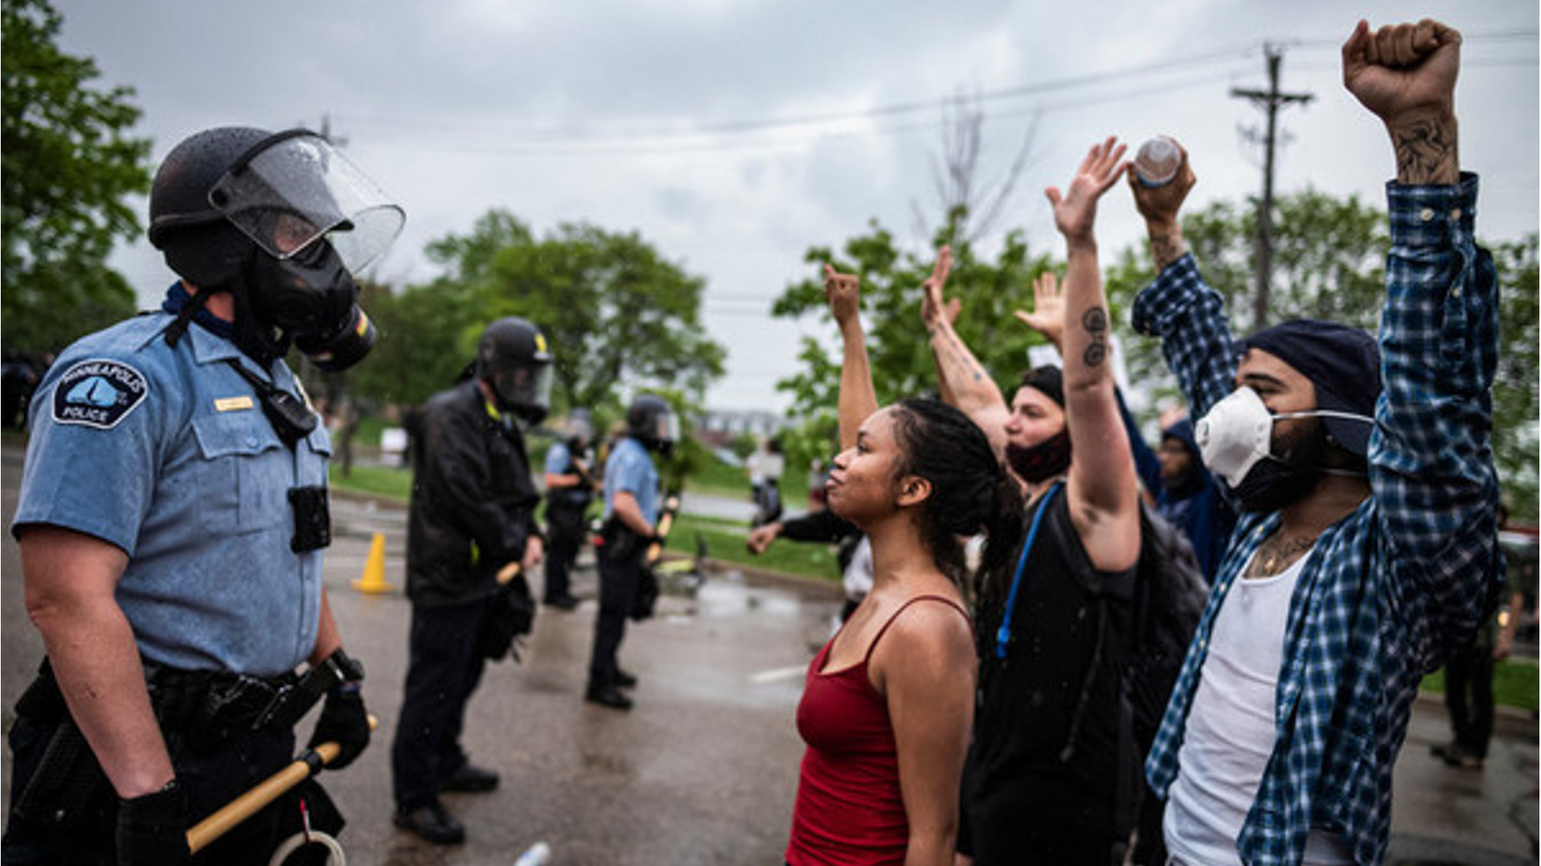
Ved å inspirere folk til å ta urettferdighet personlig og ved å mobilisere medmenneskeligheten i oss alle,​ bringer vi i fellesskap verden nærmere et sted hvor alle får sine menneskerettigheter oppfylt.​
Notes:
Avrunding:
Mange elever vil sitte igjen med mye tanker så det er viktig å avrunde aktiviteten med å vise til faktiske tiltak Amnesty gjør for antirasisme.
Hvordan tolker elevene sitatet? Fremhev delen om ‘å ta urettferdighet personlig‘. Det at Amnesty tar urett personlig skiller organisasjonen fra andre aktører. Avrund temaet og selg inn viktigheten av å fortsette kampen mot rasisme.
Amnesty jobber med å:
Legge press på stater (eksempel USA om politivold) når de bryter menneskerettighetene
Aksjonere for enkeltindivider og samvittighetsfanger som har blitt krenket av staten.
Demonstrere, aksjonere, og samle inn signaturer for å kreve systematisk varig endring.

Slide 39
HVORDAN KAN DU FOREBYGGE RASISME?
Lær mer om tema! https://amnesty.no/rasisme
Skriv et leserinnlegg om rasisme i Norge
Signer en aktuell aksjon
SoMe kampanje relatert til tema
Send e-post til politikere og andre makthavere
Skriv på politikere og makthaveres SoMe-profiler
Notes:
Engasjer deg lokalt her: https://amnesty.no/engasjer-deg
For økt kompetanse i temaet – se forslag under:
Filmer
Unknown (1989) Do the right thing
https://www.imdb.com/title/tt0097216/
Netflix (2019) ‘When they see us’
https://www.imdb.com/title/tt7137906/?ref_=nv_sr_srsg_0
Artikler
Amnesty (2020) ‘Deadly force and police brutality’
Amnesty (2014): ON THE STREETS OF AMERICA: HUMAN RIGHTS ABUSES IN FERGUSON (2014)
Amnesty (2015) ‘DEADLY FORCE POLICE USE OF LETHAL FORCE IN THE UNITED STATES’
Fafo (2019) Holdninger til diskriminering, likestilling og hatprat i Norge
Minotenk (2018) ‘Muslimfiendtlige holdninger i Norge’
Video/ klipp
David Ikard (2018) ‘The real story of Rosa Parks and why we need to confront myths about black history.
Amnesty Poland (2016) ‘Look beyond borders: 4 minute experiment’.
https://www.youtube.com/watch?v=iqGWFSE6bmU
Bøker
David Ikard (2013) ‘Blinded by the Whites (Blacks in the Diaspora)’
Minotenk (2020) Skal liksom liksom-passet ditt bety noe? Resume finner du her: https://minotenk.no/skal-liksom-liksom-passet-ditt-bety-noe/

Slide 40
Notes:
Hvis elvene viser interesse for Amnesty sitt arbeid, så gjerne be dem sjekke ut denne siden: https://amnesty.no/bli-med-i-kampen-menneskerettighetene

